Slide 1

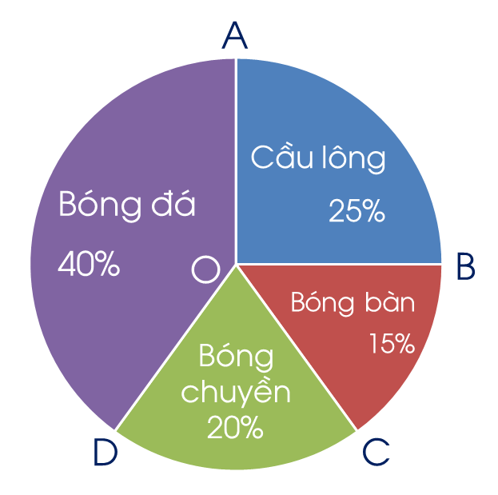
Tiết 17+18. bài 15:
ĐỘ DÀI CỦA CUNG TRÒN.
DIỆN TÍCH HÌNH QUẠT TRÒN VÀ HÌNH VÀNH KHUYÊN
(tiết 1)

Slide 2


MỞ ĐẦU
Số lượng cây ăn trái của trang trại OLM được cho trong bảng sau:
Tỉ lệ phần trăm các loại cây ăn trái trong trang trại OLM
Cây
Số lượng
MẬN
22%
Cam
16
Xoài
12
CAM
45%
Mận
8
XOÀI
33%
Hình các phần được chia từ hình tròn trong biểu đồ bên gọi là gì? Làm sao để vẽ chúng?

Slide 3

1. độ dài của cung tròn
Người ta chứng minh được rằng tỉ số giữa chu vi và đường kính của một đường tròn luôn bằng một số vô tỉ không đổi gọi là số π (đọc là pi).
π ≈ 3,14
Công thức tính độ dài C của đường tròn (O; R), đường kính d = 2R là:
R
d
O
C = πd = 2πR
C_{(O;R)}

Slide 4

1. độ dài của cung tròn
?1
Một chất điểm chuyển động trên một đường tròn có bán kính r = 0,3 m với tốc độ không đổi. Chất điểm chuyển động hết một vòng quanh đường tròn đó trong 20 s. Tính tốc độ của chất điểm (theo đơn vị mét trên giây và làm tròn kết quả đến hàng phần trăm).
Chu vi của đường tròn là:
Chất điểm
C = 2.π.0,3 = 0,6π (m)
0,3 m
Vậy tốc độ của chất điểm là:
O
0,6π
v = ≈ 0,09 (m/s)
20

Slide 5

1. độ dài của cung tròn
πRn
Độ dài cung nº của đường tròn bán kính R là:
l
=
180
Tính độ dài cung 30º của một đường tròn có bán kính 10 cm. (Lấy π = 3,14 và làm tròn kết quả đến hàng phần trăm)
?2
Cung 30º, bán kính R = 10 cm có độ dài:
R
l
πRn
π.10. 30
5π
30º
l
=
=
=
≈ 5,23 (cm)
O
180
180
3

Slide 6
1. độ dài của cung tròn
πRn
Độ dài cung nº của đường tròn bán kính R là:
l
=
180
Cung có số đo 100º của một đường tròn có bán kính 8 cm dài bao nhiêu centimét (Lấy π = 3,14 và làm tròn kết quả đến hàng đơn vị)?
?3
O
α
l
Độ dài cung tròn đó là:
πRn
π.100. 8
40π
A
B
l
=
=
=
≈ 14 (cm)
180
180
9

Slide 7

1. độ dài của cung tròn
Cho A và B là hai điểm trên đường tròn (O ; 3 cm) sao cho AOB = 120º. Tính số đo và độ dài các cung có hai mút A, B.
?4
B
120º
A
O
m
C_{(O;3 cm)}
Ta có hai cung
Cung lớn AmB.
Cung nhỏ AB bị chắn bởi góc ở tâm AOB.

Slide 8
1. độ dài của cung tròn
Cho A và B là hai điểm trên đường tròn (O ; 3 cm) sao cho AOB = 120º. Tính số đo và độ dài các cung có hai mút A, B.
?4
Cung nhỏ AB bị chắn bởi góc ở tâm AOB.
sđ AB = AOB = 120º
B
Độ dài của cung AB là:
120º
A
O
πRn
π.120. 3
l₁
=
=
=
2π
(cm)
180
180
m

Slide 9
1. độ dài của cung tròn
Cho A và B là hai điểm trên đường tròn (O ; 3 cm) sao cho AOB = 120º. Tính số đo và độ dài các cung có hai mút A, B.
?4
Cung lớn AmB.
sđ AmB = 360º – 120º = 240º
B
Độ dài của cung AmB là:
O
A
240º
πRn
π.240. 3
l₂
=
=
=
4π
(cm)
180
180
m

Slide 10
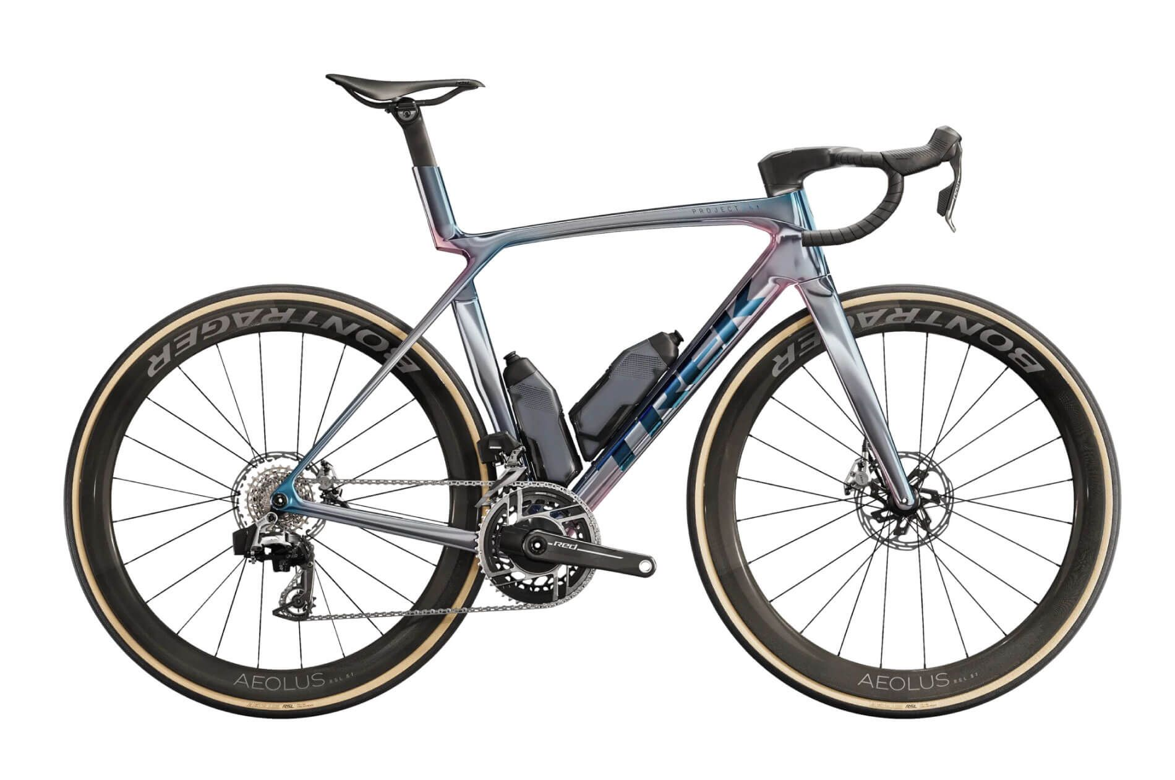
1. độ dài của cung tròn
Bánh xe (khi bơm căng) của một chiếc xe đạp có đường kính 650 mm. Biết rằng khi giò đĩa quay một vòng thì bánh xe quay được khoảng 3,3 vòng (H.5.14). Hỏi chiếc xe đạp di chuyển được quãng đường dài bao nhiêu mét sau khi người đi xe đạp 10 vòng liên tục?
?5
Chu vi của bánh xe là: C = 650π (mm).
Khi người đi xe đạp 10 vòng thì xe đạp di chuyển được quãng đường bằng:
C = 650π . 3,3 . 10
C ≈ 6 738,72 (mm)
C ≈ 6,738 (m).
Giò đĩa
Vậy chiếc xe đạp di chuyển được quãng đường dài khoảng 6,738 mét sau khi người đi xe đạp 10 vòng liên tục.

